Slide 1
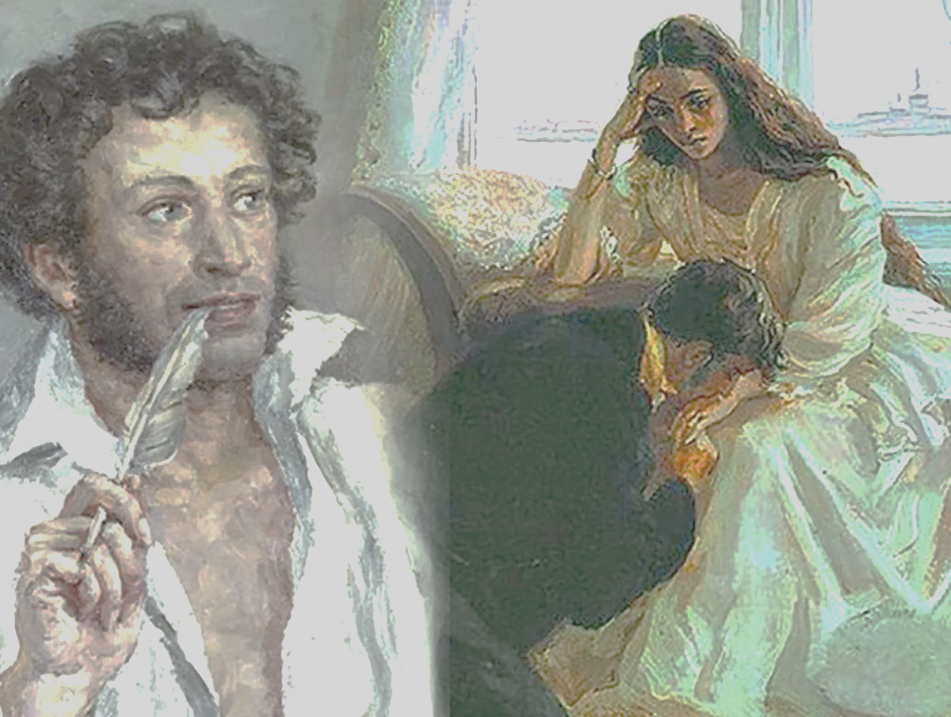
История создания романа «Евгений Онегин»
Подготовила: Фуранина Н.И.

Slide 2
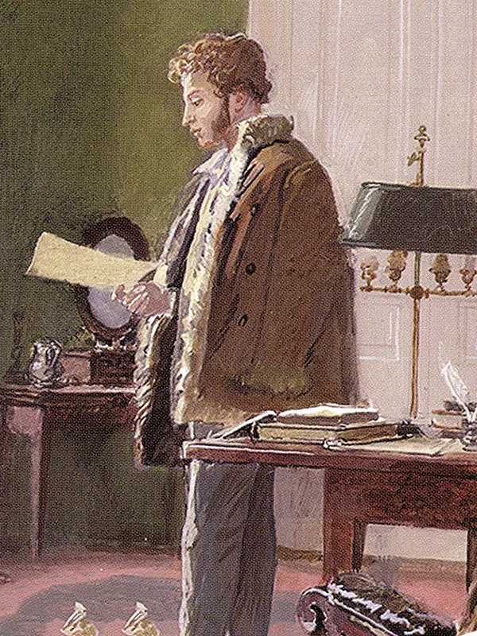
Пушкин работал над романом "Евгений Онегин" свыше 7 лет. "Евгений Онегин" был начат 9 мая 1823 г. в Кишиневе и окончен 25 сентября 1830 г. в Болдине. По словам самого Пушкина, работа над романом длилась "7 лет 4 месяца 17 дней".

Slide 3
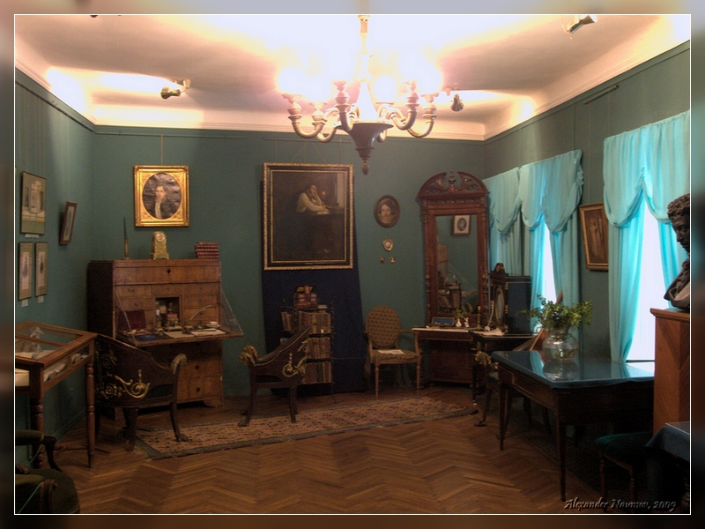
Глава первая
Пушкин начал первую главу "Евгения Онегина" 9 мая 1823 г. в Кишеневе. Глава была закончена 22 октября в Одессе. Первоначальный текст впоследствии подвергся переработке. Ряд строф Пушкин исключил, некоторые новые внес в уже законченный текст главы. Глава была напечатана отдельной книжкой и вышла в свет 18 февраля 1825 г. Втoрoе издание главы вышло в конце марта 1829 г. В этом издании глава была посвящена брату поэта - Льву Сергеевичу Пушкину.
Дом А.С. Пушкина в г. Кишинёв

Slide 4
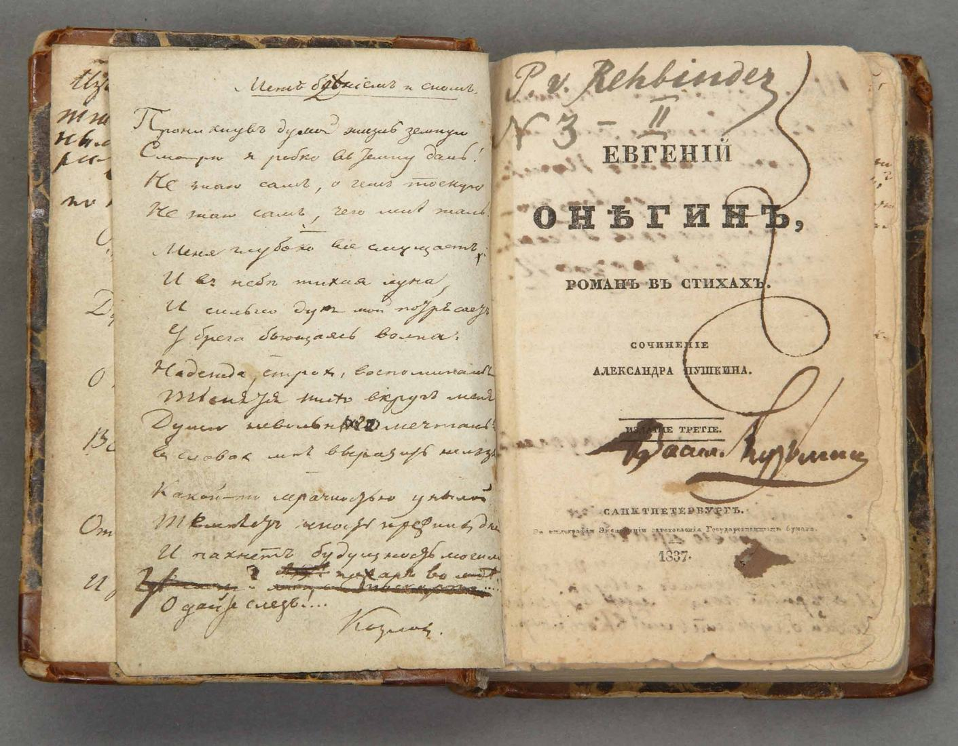
Глава вторая
Вторая глава писалась в Одессе непосредственно после окончания первой. К 3 ноября 1823 г. были написаны первые 17 строф. Глава была закончена 8 декабря 1823 г. в составе 39 строф. В 1824 г. Пушкин доработал и дополнил ее новыми строфами. Отдельной книгой глава была напечатана в октябре 1826 г. с указанием "Писано в 1823 году". Глава была переиздана в мае 1830 г.

Slide 5
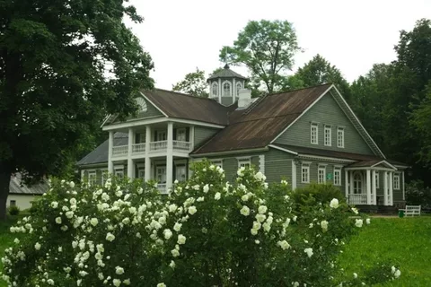
Глава третья
Третья глава "Евгения Онегина" была начата 8 февраля 1824 г. в Одессе; к июню глава была написана до письма Татьяны. Дальнейшая часть главы писалась в Михайловском. Вся глава была окончена 2 октября 1824 г. В печати глава появилась около 10 октября 1827 г.
Дом в Михайловском

Slide 6
Глава четвертая
Пушкин приступил к работе над четвертой главой "Евгения Онегина" в конце октября 1824 г. в Михайловском. Поэт писал эту главу с перерывами, так как в это же время работал над «Борисом Годуновым», «Графом Нулиным» и др. К 1 января 1825 г. была написана строфа XXIII. Последнюю строфу Пушкин написал 6 января 1826 г. Позднее, уже в конце 1826 года, поэт переработал эту главу. Четвертая глава была издана вместе с пятой и вышла в свет 31 января 1828 года. Глава была опубликована с посвящением другу Пушкина - П. Плетневу.

Slide 7
Глава пятая
Пятая глава "Евгения Онегина" была начата за два дня до окончания предыдущей - 4 января 1826 г. Пятая глава писалась с перерывами. 22 ноября 1826 г. глава была окончена и переписана. Глава была издана вместе с четвертой главой в одной книжке 31 января 1828 года.
Глава шестая
Шестая глава "Евгения Онегина" писалась в Михайловском в 1826 г. Точные даты написания неизвестны, так как рукописи не сохранились. Предположительно, почти вся глава была написана Пушкиным до августа 1827 г. Глава вышла в свет 23 марта 1828 г..

Slide 8
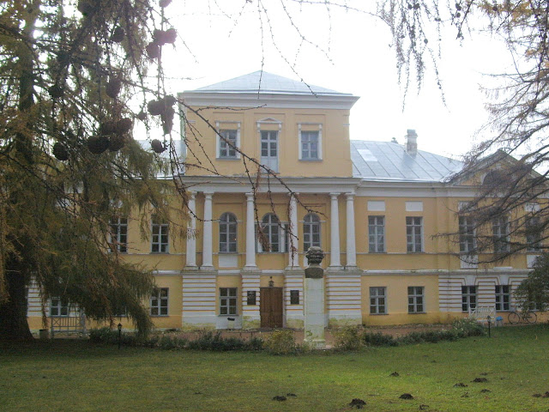
Глава седьмая
Пушкин начал писать седьмую главу, судя по всему, непосредственно после завершения шестой главы, то есть в августе 1827 г. Глава писалась с перерывами. К 19 февраля 1828 г. было написано 12 строф. 4 ноября 1828 г. Пушкин закончил всю главу, находясь в Малинниках. Седьмая глава вышла в свет отдельной книжкой 18 марта 1830 г.
Тверская область: Малинники,

Slide 9
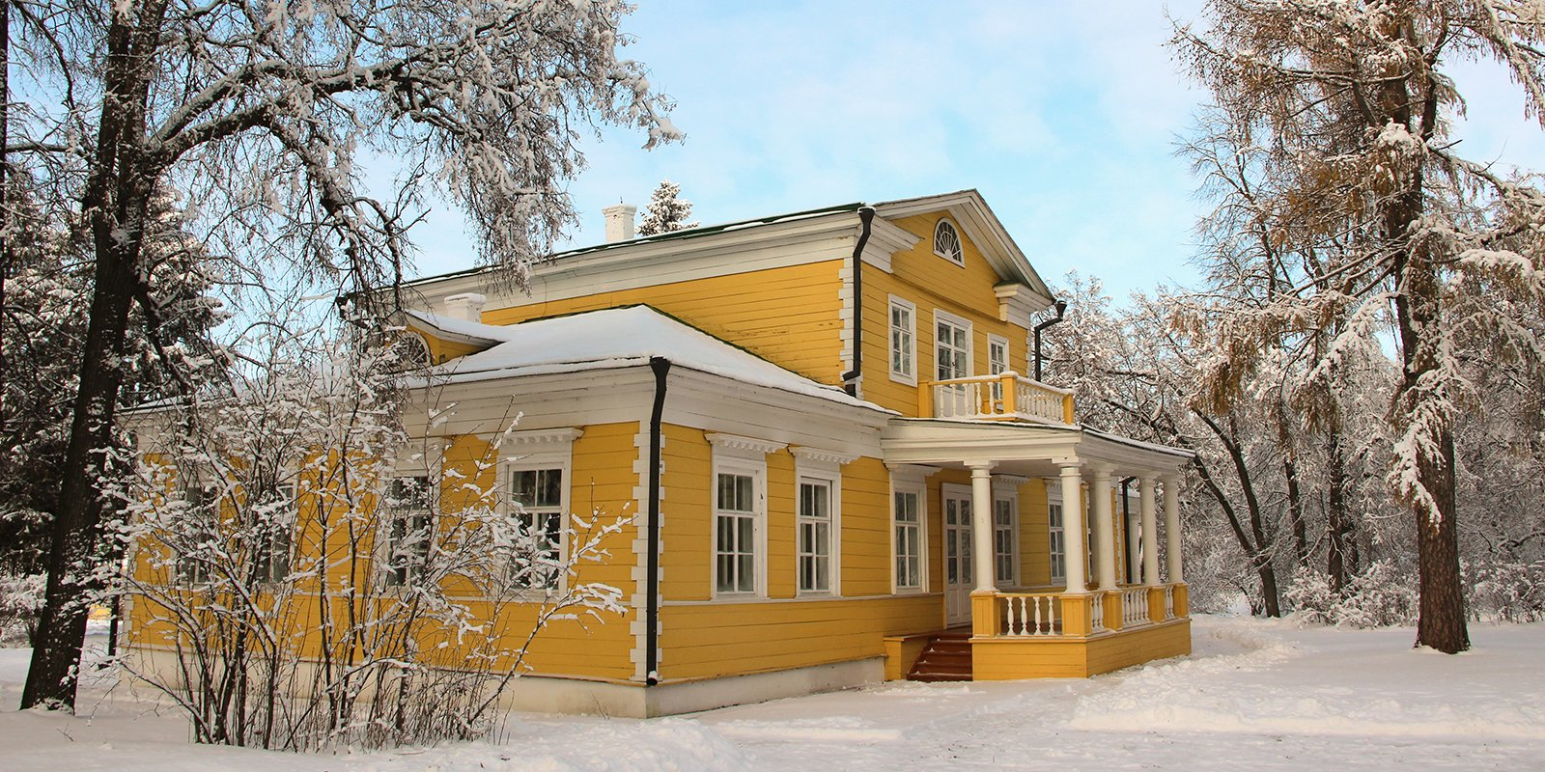
Глава восьмая
Пушкин начал работу над восьмой главой 24 декабря 1829 г. и закончил ее 25 сентября 1830 г. в Болдине. Позднее, 5 октября 1831 г. в Царском Селе было написано письмо Онегина Татьяне. Глава была издана около 20 января 1832 г. На обложке главы значится: «Последняя глава "Евгения Онегина"».
Село Болдино

Slide 10
Глава о путешествии Онегина (не вошла в роман)
Изначально глава о путешествии Онегина должна была стать восьмой по счету, но позднее глава была убрана из романа. Частично глава о "Путешествии" была написаны еще в 1825 г. в Михайловском (описание Одессы). Эта часть была напечатаны в «Московском Вестнике» в марте 1827 г. Другие отрывки (описание Крыма) появились в «Литературной газете» 1 января 1830 г. В качестве самостоятельной восьмой главы они были обработаны Пушкиным в Болдине осенью 1830 г. Вся глава была закончена 18 сентября 1830 г. В окончательной редакции глава о путешествии Онегина на вошла в текст романа.

Slide 11
Глава десятая (черновики)
Пушкин задумывал написать десятую главу "Евгения Онегина", но глава не была опубликована и до нас дошли лишь ее отрывки и черновики. По словам современников, в десятой главе Пушкин, предположительно, хотел показать поездку Онегина на Кавказ и его гибель там. Пушкин зашифровал первые 16 строф главы. Эта зашифровка дошла до нас не полностью: по ней можно восстановить лишь часть текста.

Slide 12
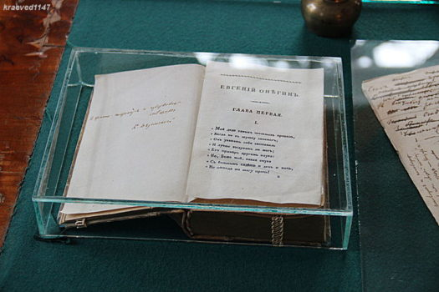
В 1833 г. Пушкин издал «Евгения Онегина» в окончательном виде и полном составе (одной книгой). Второе издание романа вышло в январе 1837 г. почти без всяких изменений. Такова история создания романа "Евгений Онегин" Пушкина: история написания произведения по главам.

